Slide 1

Zkoušení a klasifikace požárních obkladů dřevěných konstrukcí
KONFERENCE ČERVENÝ KOHOUT 2026
České Budějovice, 24.03.2026
Ing. Jan Tripes, MBA 2026

Slide 2
Zkoušení a klasifikace požárních obkladů dřevěných konstrukcí
Související legislativa
ČSN EN 14135:2026 - Obklady - Stanovení požárně ochranné účinnosti - nahradila ČSN EN 14135:2005 (vydání 3/2026), aktuálně zpracováván CZ překlad -> předpoklad účinnosti od 4/2026
ČSN EN 13501-2:2024 - Požární Klasifikace podle výsledků zkoušek požární odolnosti a/nebo kouřotěsnosti (MIMO vZT)
ČSN 73 0802 ed. 2:2023 - Požární bezpečnost staveb - Nevýrobní objekty Z1:2025 (příloha K), Z2:2026

Slide 3
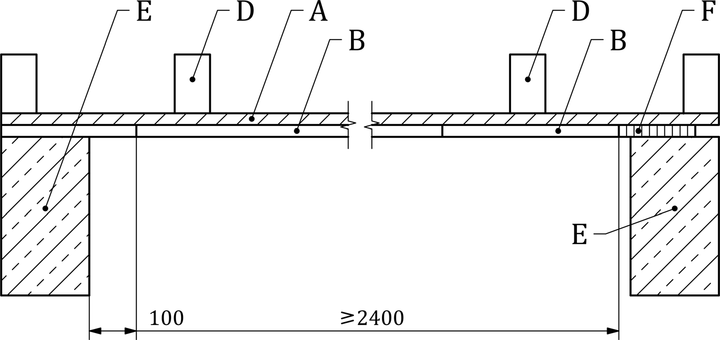

Zkoušení a klasifikace požárních obkladů dřevěných konstrukcí
Princip A ÚČEL zkoušky
stanovení účinnosti obkladu, tzn. schopnost chránit během působení požáru podkladní výrobky
Vzorek konstrukce opatřený požární ochranou (obvykle deskové materiály) je vystaven normovému požáru (normová tk dle ČSN EN 1363-1)
Legenda:
A podklad
B jednovrstvý obklad
D podpěrná konstrukce
E stěny pece
F utěsnění pece (např. minerální vlna)

Slide 4
Zkoušení a klasifikace požárních obkladů dřevěných konstrukcí
PRINCIP zkoušky
Před 2026 – pouze vodorovné konstrukce
- ohřívaná plocha min. 2,4 x 2,4 m
Od 2026 – lze zkoušet vodorovné i svislé kce
- Rozměry min. 2,4 x 2,4 m nebo svisle 2,8 x 2,8 m
- výsledky získané ze zkoušky vodorovných konstrukcí lze uplatnit na svislé a šikmé kce
- výsledky získané ze zkoušky svislých konstrukcí nelze uplatnit na vodorovné

Slide 5
Zkoušení a klasifikace požárních obkladů dřevěných konstrukcí
PRINCIP zkoušky
Před 2026 – TEPLOTNÍ A VIZUÁLNÍ HODNOCENÍ OBKLADU (požadavek na UHAŠENÍ A KONTROLU VZORKU neprodleně po uplynutí požadované klasifikační doby)
Od 2026 – TEPLOTNÍ, popř. TEPLOTNÍ A VIZUÁLNÍ HODNOCENÍ
varianta 1 – pouze měření teplot
Varianta 2 – měření teplot + vizuální hodnocení
(možné pouze pro podklady z dřevotřísky)

Slide 6
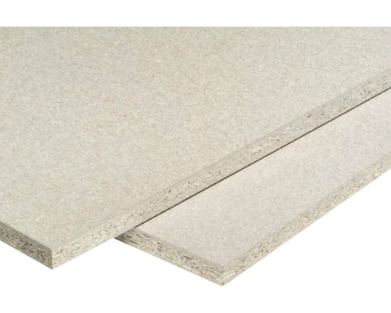
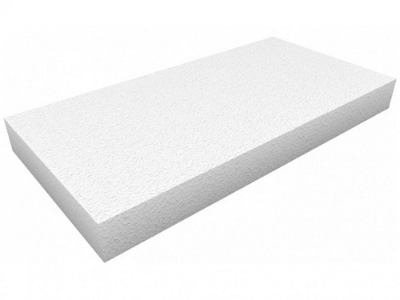
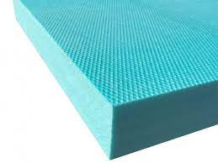
Zkoušení a klasifikace požárních obkladů dřevěných konstrukcí
Princip zkoušky - vzorek
CHRÁNĚNÝ PODKLAD:
DŘEVOTŘÍSKOVÁ DESKA – dle EN 312,
MAX. 730 kG/m³, tl. 19 ± 2 NEBO 2×10 ± 1 MM
TERMOPLASTY – eps (15 - 25 kG/m³)/ xps (15 - 50 kG/m³), MIN. tl. 45 MM
podklady s NÍZKOU objem. hmotností
objem. Hm. < 300 kg/m³, min. tl. 45 mm
OSTATNÍ specifické podklady

Slide 7
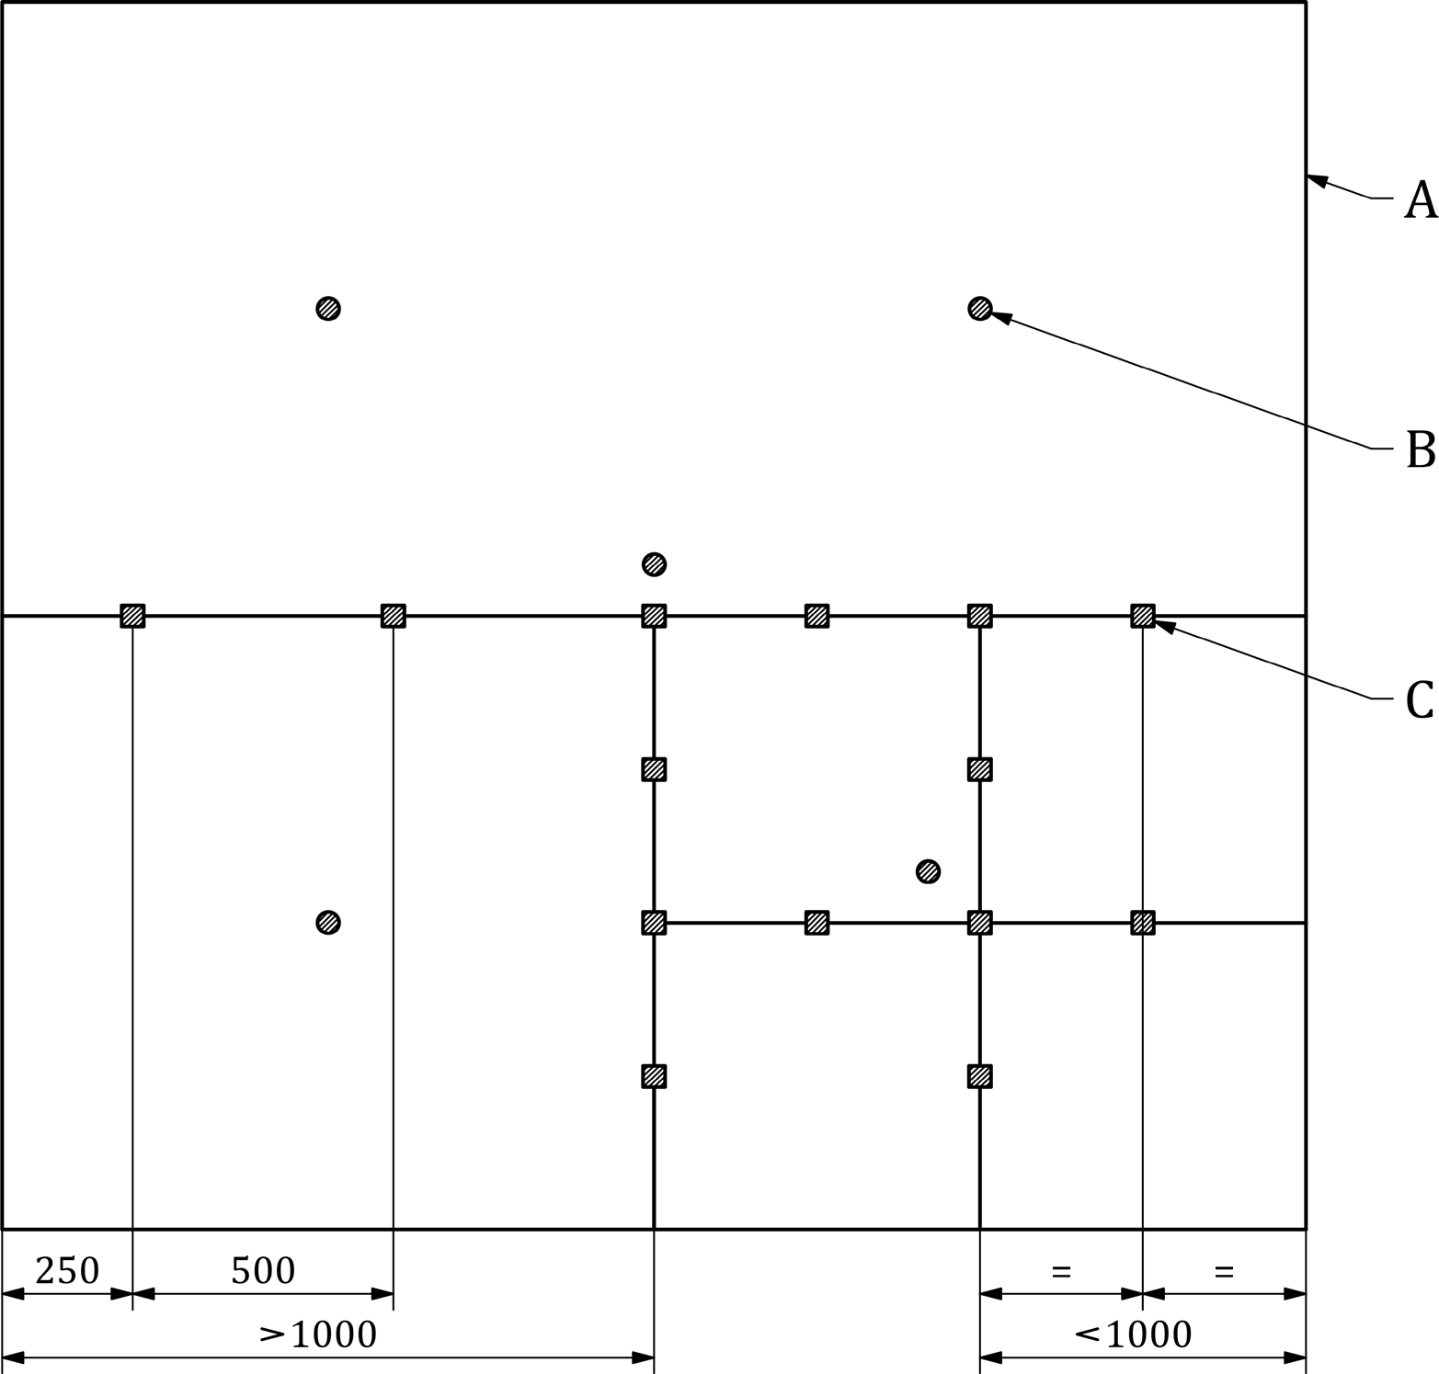
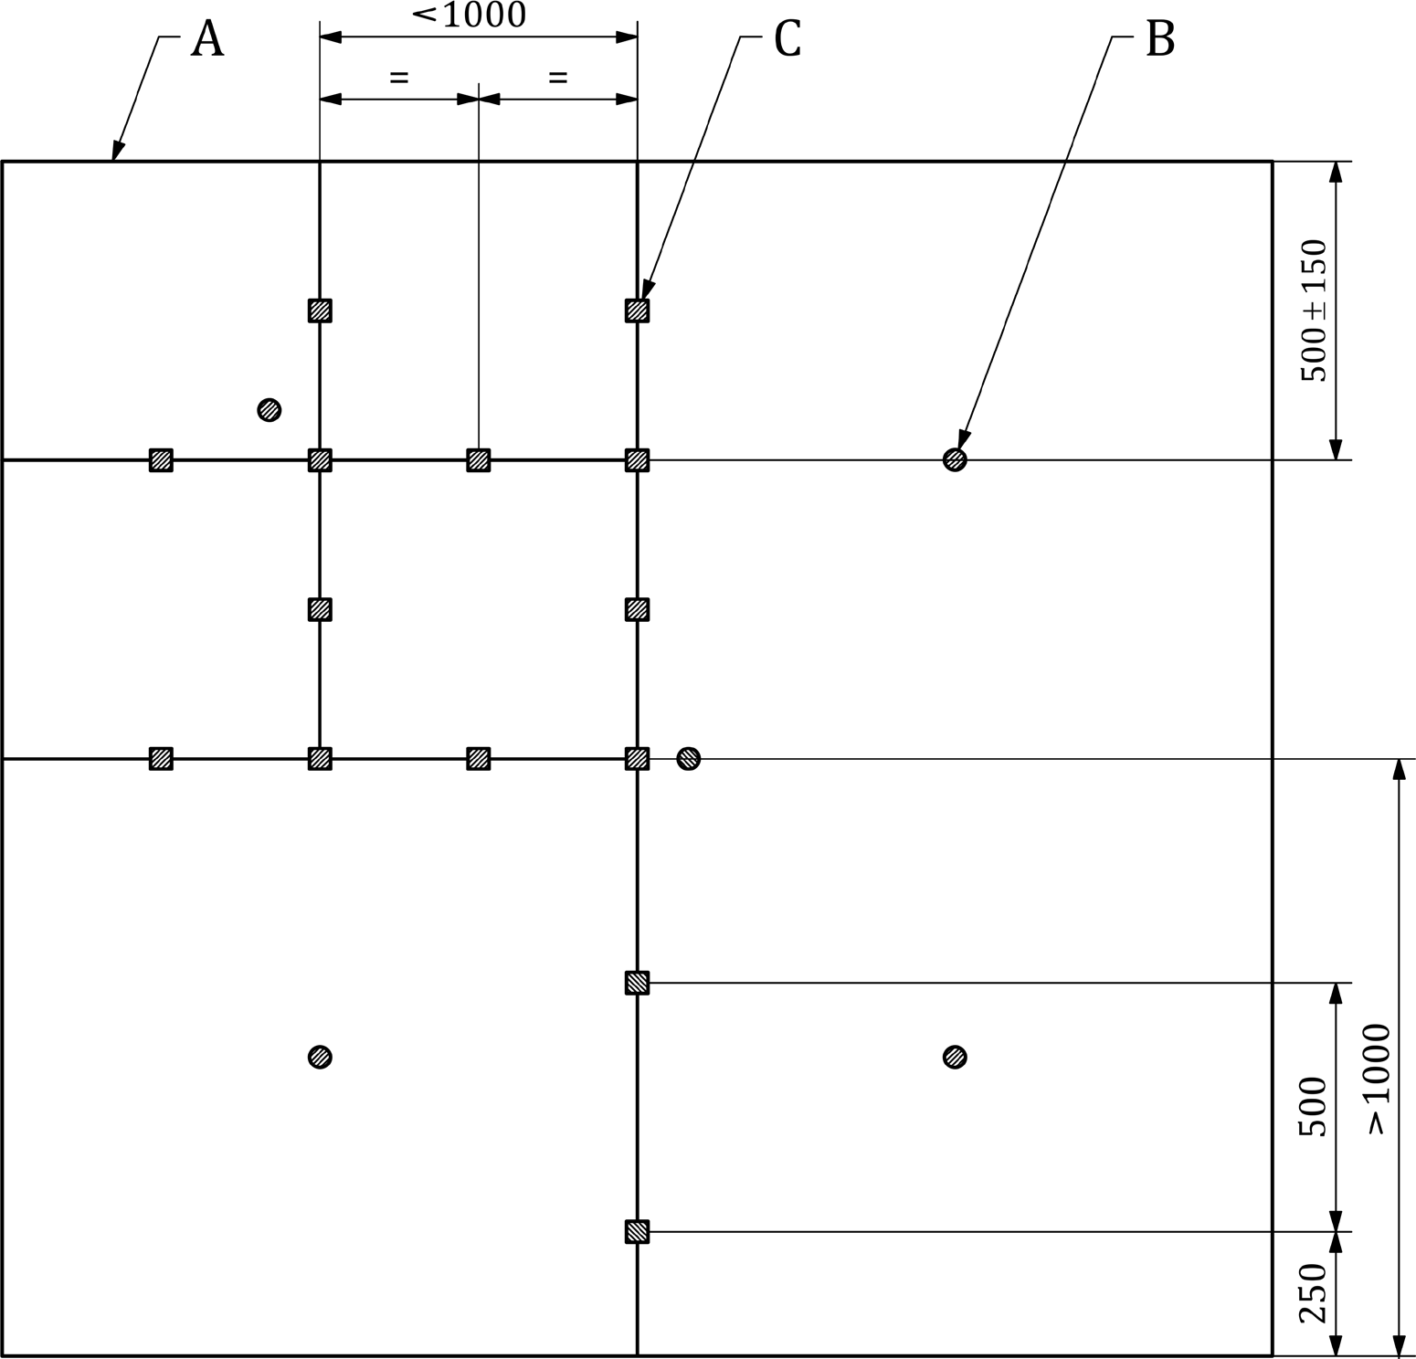
Zkoušení a klasifikace požárních obkladů dřevěných konstrukcí
PRINCIP zkoušky - PROVEDENÍ
Měření teplot:
Deskové termočlánky- 1 ks na každých 1,5 m² ohřívané plochy vzorku, min. 4 ks
TERMOčlánky (povrch chráněného podkladu) – min. 5 ks v ploše + osazení v podélných / křížových / T-spojích atd.
Legenda:
A – obklad
B - umístění termoelektrického článku v ploše
C - umístění termoelektrického článku pod spoji
Svislý vzorek
Vodorovný vzorek
Příklady rozmístění teplotních čidel na podkladu (jednovrstvý obklad)

Slide 8
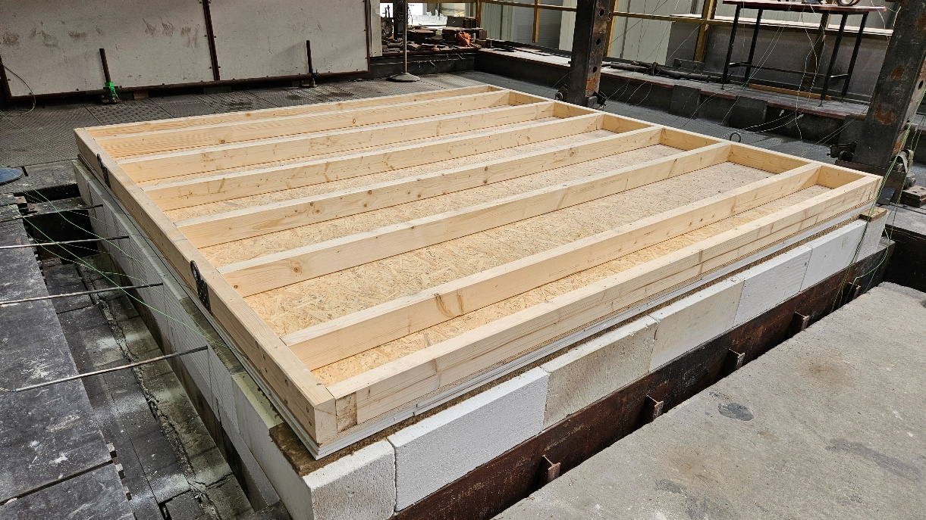
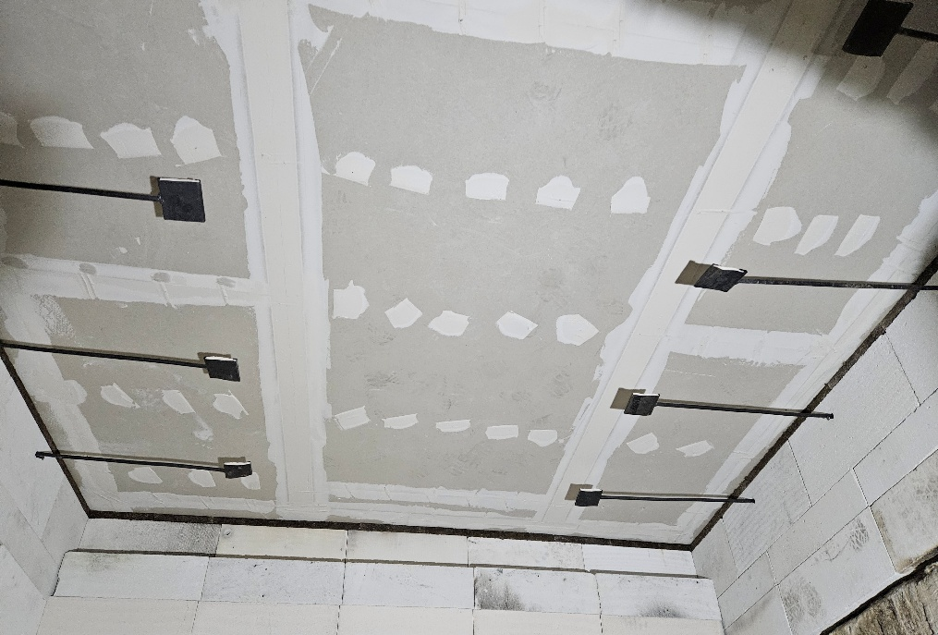
Zkoušení a klasifikace požárních obkladů dřevěných konstrukcí
PRINCIP zkoušky - PROVEDENÍ
Pohled na zkušební vzorek (NS) před požární zkouškou
Pohled na zkušební vzorek (OS) před požární zkouškou

Slide 9
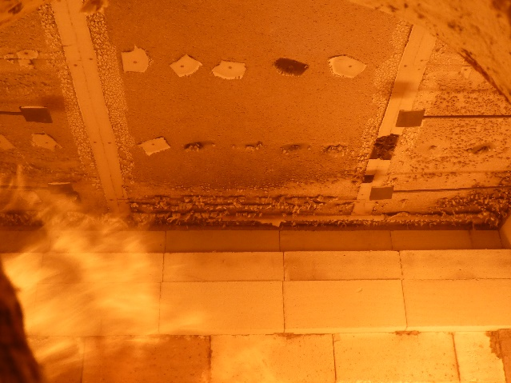
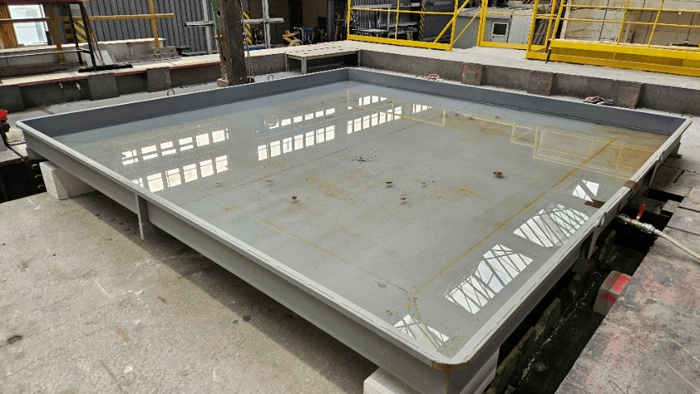
Zkoušení a klasifikace požárních obkladů dřevěných konstrukcí
PRINCIP zkoušky - PROVEDENÍ
Pozorování chování obkladu v průběhu zkoušky (praskliny/odlupování/ odpadávání atd.)
Pohled na zkušební vzorek (OS) v průběhu požární zkoušky
Ochlazovací káď

Slide 10
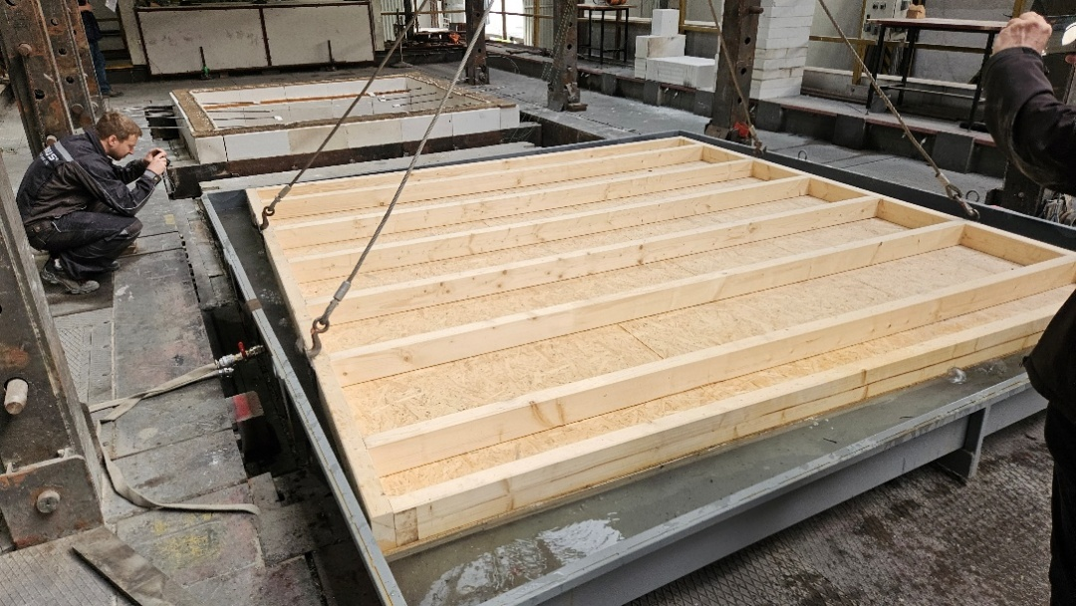
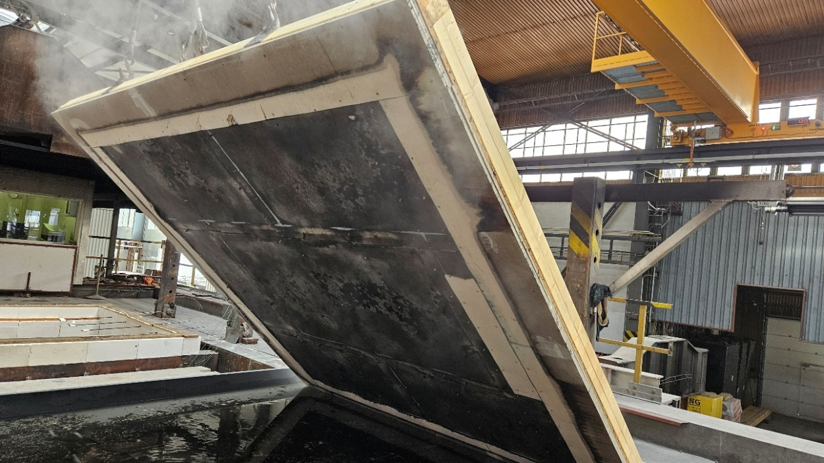
Zkoušení a klasifikace požárních obkladů dřevěných konstrukcí
PRINCIP zkoušky - PROVEDENÍ
Vložení vzorku do ochlazovací kádě
Vizuální kontrola konstrukce

Slide 11
Zkoušení a klasifikace požárních obkladů dřevěných konstrukcí
POPIS zkoušky - vyhodnocení
Vyhodnocení naměřených teplot – varianta 1
Zkoušený podklad | Maximální vzrůst teploty [K] | Vizuální pozorování
Dřevotřísková deska, viz 7.3.1 | 270 | Ne
Termoplastická deska, viz 7.3.2 | 75 | Ne
Podklad s nízko objemovou hmotností, viz 7.3.3 | 270 | Ne
Jiný podklad, viz 7.3.4 | 270 | Ne
Další sledovaná kritéria:
- Během zkoušky Nesmí dojít ke zhroucení obkladu

Slide 12
Zkoušení a klasifikace požárních obkladů dřevěných konstrukcí
POPIS zkoušky - vyhodnocení
Vyhodnocení – varianta 2
Zkoušený podklad | Maximální vzrůst teploty | Shořelý materiál | Zuhelnatělý materiál | Zbarvení materiálu
Dřevotřísková deska, viz 7.3.1 | Maximum: 270 K | Není povoleno | Není povoleno ^{a)} | Povoleno
a) Zuhelnatělý materiál, jehož plocha je menší než 1 cm2 je povolen (pouze plochy kolem upevnění)
Další sledovaná kritéria:
Během zkoušky Nesmí dojít ke zhroucení obkladu

Slide 13
Zkoušení a klasifikace požárních obkladů dřevěných konstrukcí
klasifikace
Klasifikační ukazatele k₁ a k₂ podle ČSN EN 13501-2
Třídy pro obklady stěn a podhledů dle ČSN EN 13501-2
K₁ |  | 10
K₂ |  | 10 | 30 | 60
Další sledovaná kritéria:
max. průměrný nárůst teploty 250 °c
Max. vzestup teploty na jednotlivých čidlech 270 °C
Během zkoušky Nesmí dojít ke zhroucení obkladu
Po zkoušce nesmí být podklad spálený nebo zuhelnatělý

Slide 14
Zkoušení a klasifikace požárních obkladů dřevěných konstrukcí
Rozšíření aplikace výsledků
Varianty podkladu v závislosti na zkoušeném podkladu dle ČSn en 14135
Zkoušený podklad | Povolené varianty | Obklad K₁ | Obklad K₂
Dřevotřísková deska, viz 7.3.1 | Jakýkoli poklad ≥ 300 kg/m³ | Ano | Ano
Termoplastická deska, viz 7.3.2 | Jakýkoli podklad | Ano | Ano
Podklad s nízkou objemovou hmotností, viz 7.3.3 | Jakýkoli podklad stejného typu materiálu (např. ze stejné skupiny výrobků), o objemové hmotnosti a obsahu vlhkosti ≥ než při zkoušce | Ano | Ano
Jiný podklad, viz 7.3.4 | Stejný jako při zkoušce | Ano | Ano

Slide 15
Zkoušení a klasifikace požárních obkladů dřevěných konstrukcí
Praktické VYUŽITÍ VÝSLEDKŮ zkoušky
U BUDOV S HOŘLAVÝM NEBO SMÍŠENÝM KONSTRUKČNÍM SYSTÉMEM
PRO KONSTRUKCE, KDE JE OBTÍŽNÉ dosáhnout DRUHu KONSTRUKCE DP2, POPŘ. jej LZE stanovit JEN PO KRÁTKOU DOBU
čsn 73 0802 (čl. 7.2.8, příloha K) nově UMOŽŇUJE, ve vybraných případech, VYUŽÍT Konstrukce druhu DP3 S klasifikací K₂ XX JAKO ALTERNATIVU KONSTRUKCÍ dp2

Slide 16
Děkuji za pozornost
Ing. Jan Tripes, MBA
tripes@pavus.cz
PAVUS, a.s.

